Slide 1


GDM 403
Temel İşlemler Uygulamaları
Gıdaların dondurulmaları
Mühendislik Mimarlık Fakültesi
Gıda Mühendisliği Bölümü
Prof. Dr. Farhan ALFİN

Slide 2
Bu Hafta
Donma Süresinin Hesaplanması
Plank eşitliği ile donma süresinin hesaplanması
"Tao grafikleri" yardımıyla donma süresinin hesaplanması
Notes:
https://www.youtube.com/watch?v=kEHdyiBMgAg

Slide 3
Plank eşitliği ile donma süresinin hesaplanması

Slide 4
Donma süresinin hesaplanması, üzerinde en çok çalışılan konulardan birisidir.
Bir çok araştırıcı bu amaçla bir kısmı teorik, bir kısmı yarı teorik eşitlikler geliştirmişler veya mevcut eşitlikleri modifiye etmişlerdir.
Bu konuda halen sürmekte olan yaygın çalışmaların nedeni; donma süresinin çok çeşitli faktörlere bağlı olarak değişmesidir.

Slide 5
Nitekim, önerilen donma süresini hesaplamaya yönelik eşitliklerin bir çoğunun uygulanabilirliği, bazı koşullara bağlıdır.
Tüm koşulları içeren ve duyarlı sonuç veren bir eşitlik henüz geliştirilememiştir.

Slide 6
Donma süresinin hesaplanmasında, yaklaşık bir sonuç veren en basit eşitlik Plank tarafından önerilmiştir.
Plank eşitliğinin duyarlığını artırmak için, çeşitli araştırıcılar tarafından bu eşitlikte modifikasyonlar yapılmıştır.
Diğer taraftan birçok araştırıcı, donma süresinin hesaplanması amacıyla daha karmaşık yeni yöntemler ve farklı eşitlikler önermişlerdir.

Slide 7
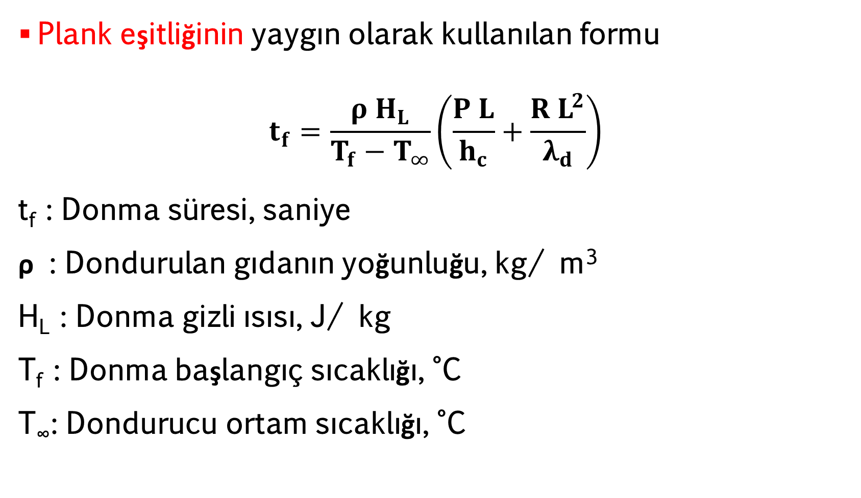
Plank eşitliğinin yaygın olarak kullanılan formu
$$t_{f}=\frac{ρ H_{L}}{T_{f}−T_{∞}}\left(\frac{P L}{h_{c}}+\frac{R L^{2}}{λ_{d}}\right)$$
t_{f} : Donma süresi, saniye
ρ : Dondurulan gıdanın yoğunluğu, kg/ m³
H_{L} : Donma gizli ısısı, J/ kg
T_{f} : Donma başlangıç sıcaklığı, °C
T∞: Dondurucu ortam sıcaklığı, °C

Slide 8
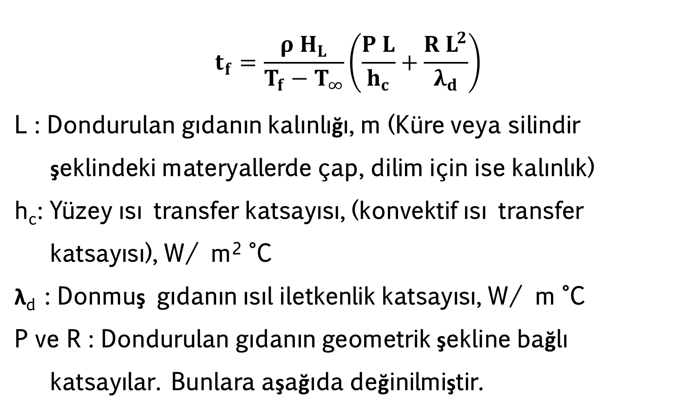
$$t_{f}=\frac{ρ H_{L}}{T_{f}−T_{∞}}\left(\frac{P L}{h_{c}}+\frac{R L^{2}}{λ_{d}}\right)$$
L : Dondurulan gıdanın kalınlığı, m (Küre veya silindir şeklindeki materyallerde çap, dilim için ise kalınlık)
h_{c}: Yüzey ısı transfer katsayısı, (konvektif ısı transfer katsayısı), W/ m² °C
λ_{d} : Donmuş gıdanın ısıl iletkenlik katsayısı, W/ m °C
P ve R : Dondurulan gıdanın geometrik şekline bağlı katsayılar. Bunlara aşağıda değinilmiştir.

Slide 9
P ve R katsayıları
sonsuz dilim için : P= 1/2, R = 1/8,
sonsuz silindir için : P = 1/4, 1/16 ve
küre ve küp için : P =1/6, R=1/24 olarak alınmaktadır
Burada kullanılmış bulunan "sonsuz" terimi, söz konusu cismin bazı boyutlarının belirli olmasına karşın, bazı boyutlarının sonsuza uzandığını ifade etmektedir.

Slide 10
Buna göre "sonsuz dilim" denince, sadece bir boyutu, örneğin kalınlığı belirli ve fakat diğer dört kenarı sonsuza uzanan dikdörtgen prizma anlaşılır.
Buna karşın "sonsuz silindir denince, çapı belirli fakat uzunluğu sonsuza uzanan bir silindir anlaşılır.

Slide 11
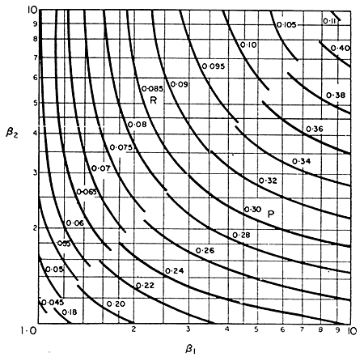
Dikdörtgen prizma şeklindeki (tuğla şekli) cisimlerde P ve R katsayıları Şekil 1'den yararlanılarak hesaplanır.
Bu amaçla önce β₁, ve β₂ değerlerinin belirlenmesi gerekmektedir.

Slide 12
P değerinin saptanması için gerekli olan β₁ değeri; en uzun kenarın en kısa kenara oranı alınarak, β₂ ise; ikinci uzun kenarın yine en kısa kenara oranı alınarak hesaplanır.
Buna karşın R değerinin saptanmasında tam aksi yönde bir yol izlenir.
Buna göre, R değerini saptamak için gerekli bulunan β₁ değeri, bu defa ikinci en uzun kenarın yine en kısa kenara oranıyla, β₂ değeri ise en uzun kenarın en kısa kenara oranıyla hesaplanmaktadır.

Slide 13
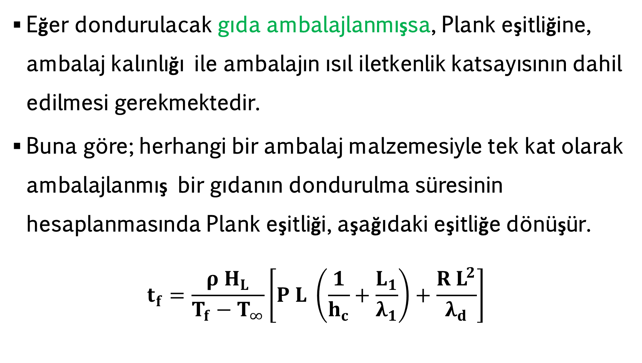
Eğer dondurulacak gıda ambalajlanmışsa, Plank eşitliğine, ambalaj kalınlığı ile ambalajın ısıl iletkenlik katsayısının dahil edilmesi gerekmektedir.
Buna göre; herhangi bir ambalaj malzemesiyle tek kat olarak ambalajlanmış bir gıdanın dondurulma süresinin hesaplanmasında Plank eşitliği, aşağıdaki eşitliğe dönüşür.
$$t_{f}=\frac{ρ H_{L}}{T_{f}−T_{∞}}\left[P L \left(\frac{1}{h_{c}}+\frac{L_{1}}{λ_{1}}\right)+\frac{R L^{2}}{λ_{d}}\right]$$

Slide 14
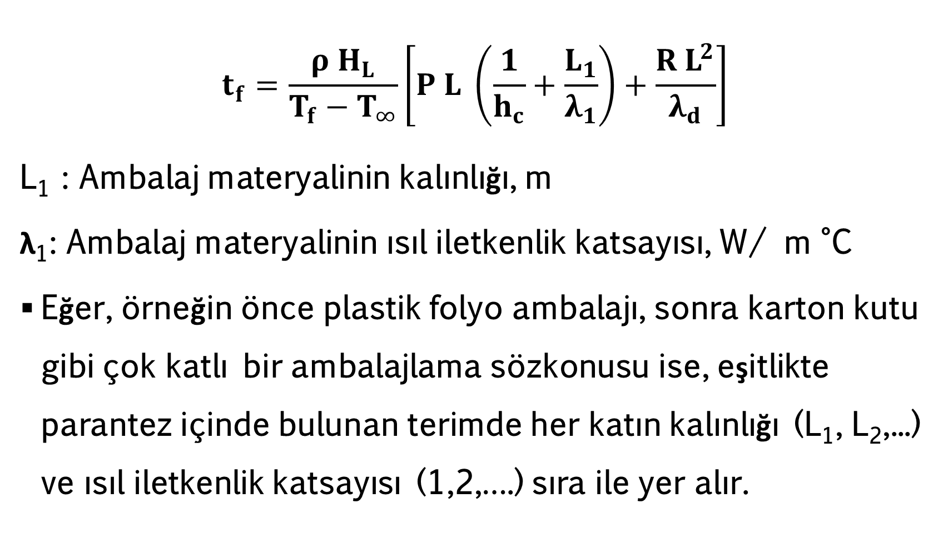
$$t_{f}=\frac{ρ H_{L}}{T_{f}−T_{∞}}\left[P L \left(\frac{1}{h_{c}}+\frac{L_{1}}{λ_{1}}\right)+\frac{R L^{2}}{λ_{d}}\right]$$
L₁ : Ambalaj materyalinin kalınlığı, m
λ₁: Ambalaj materyalinin ısıl iletkenlik katsayısı, W/ m °C
Eğer, örneğin önce plastik folyo ambalajı, sonra karton kutu gibi çok katlı bir ambalajlama sözkonusu ise, eşitlikte parantez içinde bulunan terimde her katın kalınlığı (L₁, L₂,...) ve ısıl iletkenlik katsayısı (1,2,….) sıra ile yer alır.

Slide 15
Örnek 3.20 :
Bir akışkan yatak dondurma tünelinde çilek dondurulmaktadır.
Bu amaçla -40 °C'de soğuk hava, tünelde yüksek bir hızla sirküle edilerek, 150 W/ m² °C düzeyinde bir yüzey ısı transfer katsayısına ulaşılmaktadır.
Diğer veriler aşağıdaki gibidir.
Bu verilere göre, çileklerin donma süresini hesaplayınız.

Slide 16
Çileklerin yoğunluğu, ρ = 900 kg/m³
Çileklerin donma gizli ısısı, H_{L} = 298 kJ/kg (Çileklerin % 89 su içerdiği saptandığından, H_{L}= 335 (0,89) = 298 olarak hesaplanmıştır.)
Çileklerin donma başlangıç sıcaklığı, T_{f} = -1°C (Literatürden alınmış değer)
Çileklerin kalınlığı, L = 0,025 m (Orta büyüklükte bir çileğin çapı 2,5 cm olarak alınmıştır.)

Slide 17
Yüzey ısı transfer katsayısı, h_{c} = 150 W/ m² °C
Donmuş çileğin ısıl iletkenlik katsayısı, λ_{d} = 2,0895 W/ m °C (Çileklerin %89 su, % 10 karbonhidrat ve % 1 lif içerdiği varsayılarak 1.49 eşitliği yardımıyla hesaplanmış değer).
P ve R katsayıları çilekler küre şeklinde olduğundan, P = 1/6 ve R = 1/24' dür.

Slide 18

$$t_{f}=\frac{900 (298000)}{−1−(−40)}\left[ \frac{\frac{1}{6} (0,025)}{150}+\frac{\frac{1}{24} {(0,025)}^{2}}{2,0895}\right]$$
t_{f} = 277 saniye veya t_{f} = 4,6 dakika

Slide 19
Örnek 3.23 :
Kalınlığı 6 cm olan bir et dilimi bir kraft kağıda sıkıca sarılmış olarak, yüzey sıcaklığı -35 °C olan plakalı bir dondurucuda dondurulmaktadır.
Dondurmada hakim olan koşullar aşağıda verilmiştir.
Etin yoğunluğu, ρ = 1080 kg/m³
Etin donma gizli ısısı, H_{L} = 256 kJ/kg
Etin donma başlangıç sıcaklığı, T_{f} = -1,8 °C

Slide 20
Plaka sıcaklığı, T∞ = -35 °C
Et dilimi kalınlığı, L = 0,06 m
Donmuş etin ısıl iletkenlik katsayısı, λ_{d} = 1,06 W/ m °C
Sargı materyalinin kalınlığı, L₁ = 0,001 m
Sargı materyalinin ısıl iletkenlik katsayısı, λ₁ = 0,09 W/ m °C
Yüzey ısı transfer katsayısı, h_{c} = 150 W/ m² °C
P = 1 / 2, R = 1 / 8 (sonsuz dilimler için katsayılar)
Bu verilere göre; et diliminin donma süresini hesaplayınız.

Slide 21
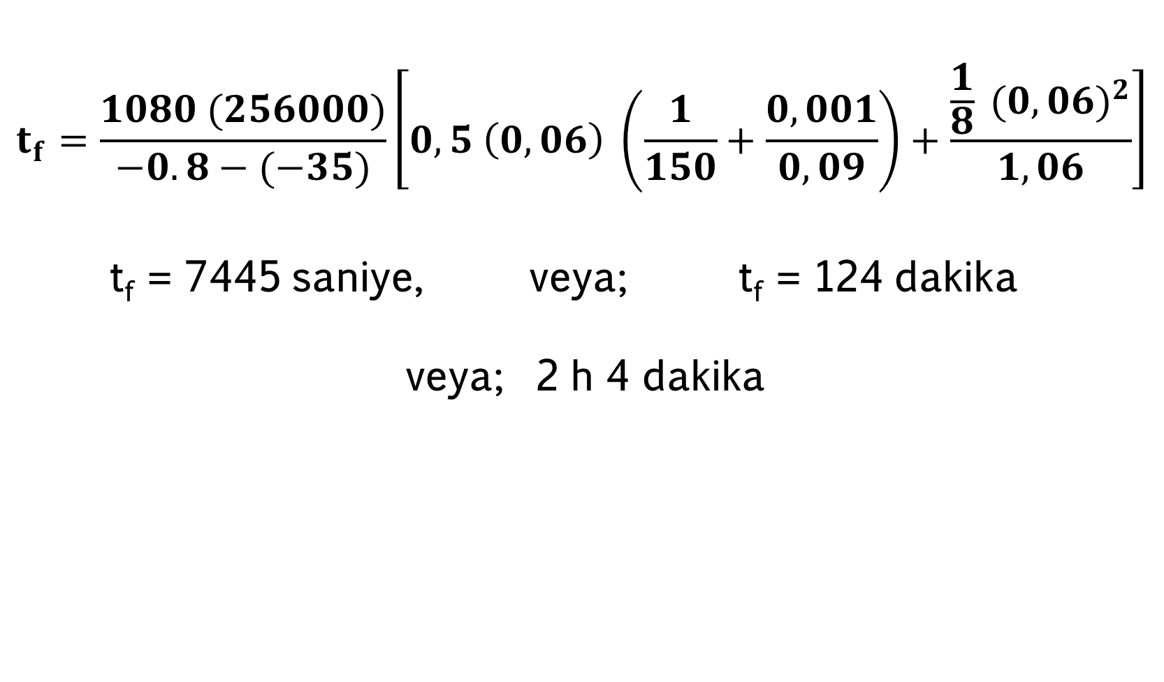
$$t_{f}=\frac{1080 (256000)}{−0.8−(−35)}\left[0,5 \left(0,06\right) \left(\frac{1}{150}+\frac{0,001}{0,09}\right)+\frac{\frac{1}{8} {(0,06)}^{2}}{1,06}\right]$$
t_{f} = 7445 saniye, veya; t_{f} = 124 dakika
veya; 2 h 4 dakika

Slide 22
Örnek 3.25 :
75 x 62 x 15 cm boyutlarında bir et bloğu, -30 °C'deki bir soğuk depoda, doğal hava konveksiyonunda donmaya bırakılmıştır.
Veriler aşağıdaki gibidir.
Bu verilere göre donma süresini hesaplayınız.
Etin yoğunluğu : ρ = 1060 kg/m³
Etin donma gizli ısısı : H_{L} = 249 kJ/kg

Slide 23
Etin donma başlangıç sıcaklığı : T_{f} = -1,75 °C
Soğutucu ortam (hava) sıcaklığı : T∞ = -30 °C
Donan et bloğunun kalınlığı : L = 0,15 m
Yüzey ısı transfer katsayısı : h_{c} = 10 W/ m² °C
Donmuş etin ısı iletkenlik katsayısı : λ_{d} = 1,04 W/ m °C

Slide 24
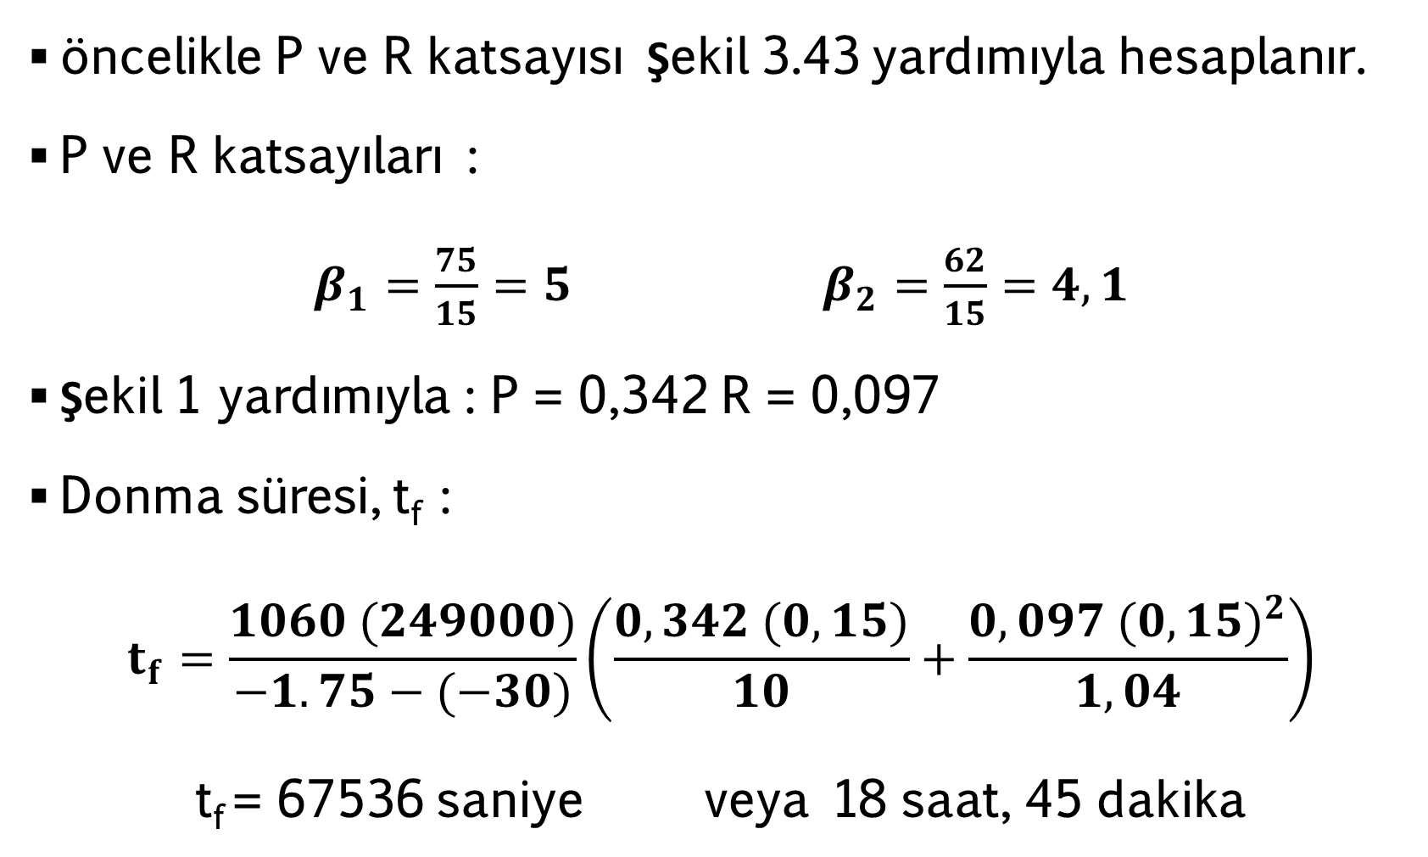
öncelikle P ve R katsayısı Şekil 3.43 yardımıyla hesaplanır.
P ve R katsayıları :
$β_{1}=\frac{75}{15}=5$ $β_{2}=\frac{62}{15}=4,1$
Şekil 1 yardımıyla : P = 0,342 R = 0,097
Donma süresi, t_{f} :
$$t_{f}=\frac{1060 (249000)}{−1.75−(−30)}\left(\frac{0,342 (0,15)}{10}+\frac{0,097 {(0,15)}^{2}}{1,04}\right)$$
t_{f} = 67536 saniye veya 18 saat, 45 dakika

